Slide 1
المعايير الدنيا لحماية الطفل في العمل الإنساني
CPMS
شرائح العرض
Notes:
للميسّرين:
تتوجّه هذه الإحاطة إلى أيّ مستخدم محتمل للمعايير الدنيا لحماية الطفل. وهي موجّهة بشكل أساسي إلى الموّظفين العاملين في مجال حماية الطفل، لذلك، فكّروا في توسيع إطار بعض الأسئلة أو إعطاء تفاصيل أكثر، في حال انضمّ إليكم زملاء من قطاعات أخرى.
نفترض أنّ كلّ مجموعة ستتألّف من 20 شخصًا تقريبًا، وأنّ جميع الحاضرين في القاعة يعرفون بعضهم البعض (ربّما يكونون زملاء من وكالتكم أو من مجموعة تنسيق حماية الطفل). إذا كانوا لا يعرفون بعضهم البعض، أضيفوا 5 دقائق للتعارف السريع.
حضروا: لوح قلاّب يبيّن أهداف الجلسة
في نهاية هذه الجلسة، سيكون المشاركون قادرين على:
وصف هيكلية ومحتوى المعايير الدنيا لحماية الطفل، لا سيّما الركيزة 4
تبيان كيف ولماذا نستخدم الدليل
ملاحظة: إذا كنتم قد عقدتم أصلاً جلسة عن ركيزة (ركائز) أخرى، تخطّوا الشريحتَين 2 و13
نصيحة: الشرائح متحرّكة - مع كلّ نقرة تنقرونها، سيظهر عدد من الكلمات، أو عنوان، أو صورة على الشريحة.
اقرأوا الملاحظات الملائمة من الملاحظات للميسّرين، قبل أن تعرضوا المحتوى التالي، كي يتسنّى للمشاركين الوقت حتّى يستوعبوا ما تقولونه، واقرأوا كلّ نقطة على حدة.

Slide 2
الهدف من المعايير
وثيقة مرجعية لحماية الطفل في العمل الإنساني
أداة تعاونية، مشتركة بين الوكالات
تتماشى مع المعيار الإنساني الأساسي
التكييف وفقاً للسياق لتسهيل التبنّي المحلي
الغرض:
الجودة والمساءلة
التأثير على حماية الأطفال ورفاههم
تهدف االمعايير الدنيا لحماية الطفل إلى تفعيل حقوق الأطفال في ممارسة الاستجابة الإنسانية.
Notes:
إن الجهات المانحة، والحكومات المحلّية، والزملاء من القطاعات الأخرى، وكذلك المستفيدون من خدماتنا، يريدون أن يعرفوا ما الذي نفعله ولماذا. وعليه، فإنّ المعايير الدنيا لحماية الطفل هي وثيقتنا المرجعية. فهذه المعايير تمثّل الطريقة الأساسية لتفعيل حقوق الأطفال أو جعلها فعلية في ممارسة الاستجابة الإنسانية.
وهي أداة تعاونية، مشتركة بين الوكالات، تؤمّن الرابط مع المبادرات الأخرى مثل المعيار الإنساني الأساسي، وإنسباير، ومعايير الدمج الإنساني
حيثما كان ذلك ملائمًا، تماشت المعايير الدنيا لحماية الطفل مع استراتيجيات إنسباير السبع لإنهاء العنف ضد الأطفال - في الواقع، تنتشر رموز هذه المبادرة في الوثيقة بكاملها. بالإضافة إلى ذلك، يتمّ تسليط الضوء على المعيار الإنساني الأساسي حول الجودة والمساءلة في المقدّمة، ثمّ يتكرّر ذكره على امتداد الدليل.
التكييف وفقًا للسياق (تكييفها مع سياقكم المحدّد) أمر محبَّذ ويمكنه أن يخلق تبنّيًا للمعايير على جميع المستويات. فهو يخلق فهمًا أعمق لحماية الطفل في السياق المحدّد بالنسبة إلى مجموعة واسعة من الجهات الفاعلة. وعليه، نشجّع مجموعات التنسيق الوطنية على اعتماد المعايير الدنيا لحماية الطفل. الرجاء أن تطرحوا موضوع اعتماد المعايير مع الزملاء على المستوى المحلّي، ثمّ اطلبوا التوجيهات من الفريق العالمي للمعايير الدنيا لحماية الطفل. للمزيد من المعلومات، الرجاء مشاهدة الفيديو حول التكييف وفقًا للسياق على قناة اليوتيوب الخاصّة بالتحالف.
المربّع: تهدف المعايير الدنيا لحماية الطفل إلى تحسين جودة ومساءلة برامجنا وإلى زيادة التأثير على حماية الأطفال ورفاههم في العمل الإنساني (في جميع السياقات)، من خلال إرساء مبادئ، وأدلّة، وعمليات وقاية، وأهداف مشتركة. فهي توفّر مجموعة من الممارسات الجيّدة والدروس المستفادة حتّى الآن.

Slide 3
لمحة عامّة
Notes:
هذه لمحة عامّة عن هيكلية المعايير الدنيا لحماية الطفل: فهي تتألّف من 28 معيارًا ضمن 4 ركائز، ومن 10 مبادئ لحماية الطفل في العمل الإنساني موزّعة في الدليل بكامله.
يمكنكم أن تجدوا هذه اللمحة العامّة في نهاية دليل المعايير الدنيا لحماية الطفل أو في نسخة الدليل على الإنترنت. فهذه طريقة عملية كي تجدوا بسرعة موضوعًا محدّدًا في الدليل.
يركّز هذا العرض على الركيزة 4: معايير للعمل في جميع القطاعات

Slide 4
العمل معًا
الاحتياجات المتداخلة للأطفال
المسؤولية الجماعية = المكانة المركزية للحماية
الأثر ذو الجودة الأعلى
Notes:
تتضمن المعايير الدنيا لحماية الطفل قسمًا كاملاً (الركيزة 4) مكرسًا للموظفين في مجال حماية الطفل، العاملين مع والمتعلمين من الجهات الفاعلة الأخرى في المجال الإنساني، لتحسين نتائج الحماية والرفاه بالنسبة إلى الأطفال.
والسبب في ذلك هو أنّ:
أنقروا: التُهُج المتعددة القطاعات تعكس الاحتياجات المتداخلة للأطفال وتركز على
أنقروا: المسؤولية المشتركة لجميع الجهات الفاعلة في المجال الإنساني لحماية الأطفال وعائلاتهم. ومخاطر حماية الطفل ترتبط ارتباطًا وثيقًا بعمل الجهات الفاعلة في المجال الإنساني لأن لديهم احتياجات تندرج في جميع القطاعات.
تزيد المخاطر التي يواجهها الأطفال في الأزمات الإنسانية من الحاجة إلى وضع الحماية في صميم جميع الاستجابات الإنسانية = الحماية هي الهدف والنتيجة المرجوة من العمل الإنساني ويجب أن تكون في صميم جميع إجراءات التدخل والاستعداد والاستجابة
أنقروا: وضع البرامج المتعددة القطاعات – يتضمن هذا الأمر ويعالج اعتبارات حماية الطفل (مثل المخاطر الخاصة بالأطفال، ونقاط ضعفهم، ومراحل نموهم، إلخ) – يمكن أن يشكل طريقة فعالة لتحقيق نتائج فعلية وذات جودة أعلى في القطاعَين المعنيَين/جميع القطاعات

Slide 5
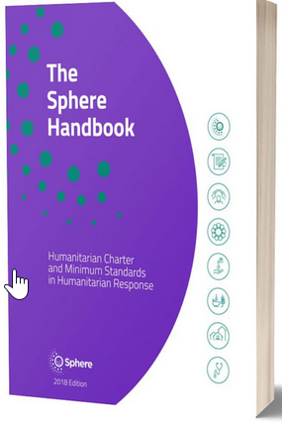
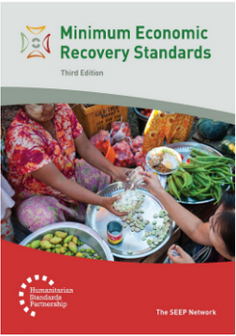
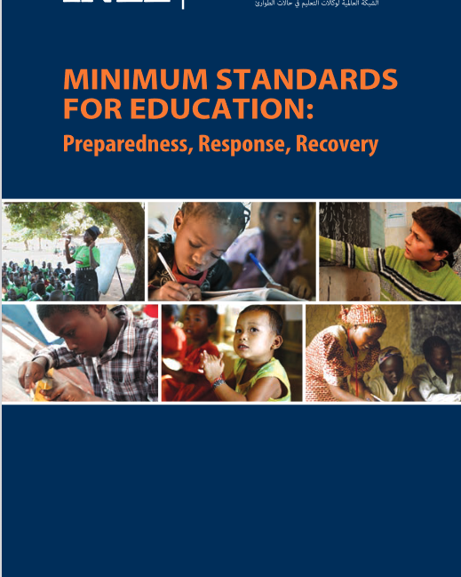
معايير خاصة بالقطاعات
Notes:
تقدم المعايير الدنيا لحماية الطفل الإجراءات الأساسية المقترحة على العاملين في مجال حماية الطفل و القطاعات الأخرى، المرتبطة بالتعميم والإدماج.
لكنها لا تقدم إرشادات خاصة بكل قطاع إنساني. فيمكن إيجاد هذه الإرشادات في المعايير ذات الصلة لكل قطاع محدد، مثل المعايير الدنيا للتعافي الاقتصادي (MERS)، والمعايير الدنيا للتعليم(INEE) ، ومعايير إسفير. ويجب استخدام مجموعتَي (أو مجموعات) المعايير معًا على الدوام.
إطلاق المناقشة: هل يستطيع أيّ منكم أن يسمّي المعايير في الركيزة 4؟

Slide 6
الركيزة 4: النُهُج
الاعتبارات | الهدف | انخراط القطاعات | النهج
* تطبيق الإجراءات الأساسية في المعايير الدنيا لحماية الطفل وتكييفها وفقًا للسياق | تعزيز البيئة الآمنة والكريمة والحمائية، وتحسين أثر الاستجابة بكاملها من خلال تطبيق مبدأ عدم إلحاق الأذى وأخذ زمام المبادرة في الحد من المخاطر والأذى. | خاص بالقطاع: الإجراءات المتّخذة ضمن قطاع محدّد | التعميم
* اعتبارات مشابهة لتلك الموجودة في وضع البرامج المشتركة، ولكن مع مستويات أعلى من التنسيق والتعاون | تحقيق النتائج الجماعية المتعلّقة بالأطفال من خلال التقييم المشترك المقصود، ووضع الأهداف، والتخطيط، والتنفيذ، والرصد عبر جميع القطاعات. | تفضيل عمليات التخطيط والتنفيذ والرصد والتقييم الجماعية المتعددة القطاعات، على العمليات الخاصة بكلّ قطاع في هذه المجالات. إنّ الفهم الشامل لرفاه الطفل هو نقطة البداية في العمل، وتشكّل خصوصيات القطاعات المختلفة الوسيلة لتحقيق هذا الهدف. | النُهُج المتكاملة
* الحاجة إلى بعض التخطيط المشترك + تحقيق التنسيق المتوقّع بين قطاع حماية الطفل والقطاعات الأخرى + التدريب + إجراءات العمل المعيارية | تحقيق نتيجة الحماية إلى جانب النتائج المتعلّقة بالقطاعات الأخرى، وفي الوقت نفسه، السعي إلى تحقيق الاستخدام الأمثل للموارد، وإمكانيات الوصول، والقدرة التشغيلية، إلخ. | تحافظ القطاعات على أهدافها القطاعية الخاصة بها، وتشترك في الوقت نفسه في التخطيط والتنفيذ المشتركَين لبعض الجوانب المتعلّقة ببرامجها. | وضع البرامج المشتركة
Notes:
هذه الشريحة مخفية، بما أن المشاركين معكم قد يريدون التركيز على نتائج حماية الطفل وليس على النماذج لتحقيقها.
ثلاثة نُهُج للعمل معًا بطريقة أكثر فعالية
تعميم الحماية
النُّهُج المتكاملة
وضع البرامج المشتركة
إنّ 'تعميم الحماية' هو عملية:
دمج المبادئ الإنسانية الأساسية للحماية من خلال تعزيز السلامة، والكرامة، وإمكانية الوصول لجميع الأشخاص المتضرّرين؛
ضمان المساءلة أمام السكان المتضرّرين وضمان مشاركتهم وتمكينهم.
إنّ استخدام اعتبارات حماية الطفل لإرشاد جميع جوانب العمل الإنساني، يساعد في زيادة أثر الحماية الذي تؤمّنه جميع المساعدات الإنسانية إلى حدّه الأقصى، بدون أن يساهم في أو يديم المخاطر التي يتعرّض لها الأطفال. يشكّل تعميم الحماية جزءًا من مبدأ عدم إلحاق الأذى الذي ينطبق على كافة الأعمال الإنسانية.
وهو قابل للتطبيق وأساسي في جميع البرامج، بغضّ النظر عن النتيجة المرجوّة.
أمّا 'النهج المتكامل' فيسمح لقطاعَين أو أكثر بالعمل معًا لتحقيق النتيجة (النتائج) المشتركة للبرامج. ويرتكز هذا النهج على القدرات الموجودة أصلًا وعلى تحديد وتحليل الاحتياجات المشتركة. ويتضمّن تصميم البرامج وتنفيذها بشكل مقصود مع قطاع حماية الطفل بالإضافة إلى قطاع آخر أو أكثر من أجل:
منع الإساءة، والإهمال، والاستغلال، والعنف ضدّ الأطفال؛
ضمان الخدمات عالية الجودة؛
تعزيز حقوق الأطفال ونموّهم ورفاههم؛
البناء على تعاون القطاعات الأخرى ونتائجها وآثارها.
يعزّز هذا النهج العمليات والنتائج المفيدة لكافة القطاعات المشاركة فيه. وعندما يشتمل النهج المتكامل على حماية الطفل، فإنّه يزيد من فرص تحقيق نتائج أفضل في مجال حماية الطفل.
وامّا وضع البرامج المشتركة فيعني الحفاظ على الأهداف الخاصّة بكلّ قطاع، ولكن تخطيط وتنفيذ بعض أجزاء البرنامج معًا.
يتمّ وضع البرامج المشتركة والمتكاملة عبر سلسلة من مستويات الدمج المختلفة لتحليل الحالات وتصميم البرامج وتنفيذها.

Slide 7
الإجراءات المشتركة لجميع القطاعات
دمج مسائل حماية الطفل في عمليات التقييم القطاعية والمتعددة القطاعات
تقوية قدرات الجهات الفاعلة في القطاعات من أجل
تحديد وإحالة الأطفال المعرّضين للخطر،
ودعم الأطفال الواقعين في الضيق،
ومنع إلحاق الأذى بالأطفال في برامجها
تقوية الآليات المشتركة لتشارك المعلومات والرصد
تنسيق الفرص من أجل الحوار المجتمعي والرسائل المجتمعية
تقوية مشاركة الطفل طوال دورة البرنامج
Notes:
تشكّل هذه الشريحة ملخّصًا عن الإجراءات الأساسية الموجودة في جميع القطاعات. وهذه الإجراءات تمثّل خطّ الأساس الأدنى، ويمكن إيجادها في مقدّمة الركيزة.

Slide 8
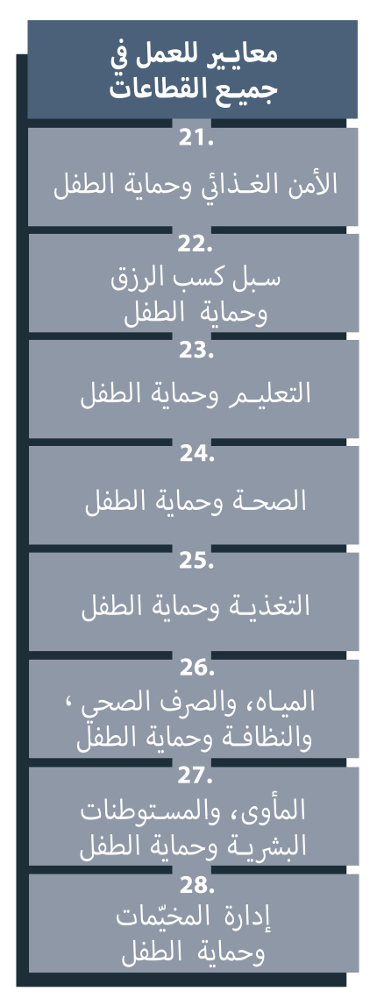
الركيزة 4: وصف المعايير
المعيار 21: الأمن الغذائي وحماية الطفل
النهج المتكامل لتعزيز الرفاه والحماية
التنسيق والتكامل
المعيار 22: سبل كسب الرزق وحماية الطفل
تخفيض استخدام آليات التأقلم الخطيرة أو المؤذية
المعيار 23: التعليم وحماية الطفل
نُهُج تشاركية، وشاملة، ومراعية للتربية الوالدية الإيجابية، ومراعية للنوع الاجتماعي
بيئات آمنة ودامجة
Notes:
[في ما يلي النقاط الأساسية في كلّ معيار. يمكنكم اختيار معيار أساسي واحد أو معيارَين أساسيَين اثنَين من كلّ ركيزة، وذلك بحسب المشاركين معكم، أو مجالات اهتمامهم المحدّدة، أو أولويات برامجكم، أو سياقكم، أو الوقت المتاح لكم في التيسير. ثمة مجموعة منفصلة قصيرة من الشرائح لكل معيار]
اقرأوا بصوت عالٍ
المعيار 21: الأمن الغذائي وحماية الطفل
يزيد انعدام الأمن الغذائي من مخاطر حماية الطفل واحتمالية اختيار استراتيجيات التأقلم السلبية، مثل زواج الأطفال، أو عمالة الأطفال، أو حتّى الإهمال. ويمكن دمج إجراءات محدّدة في كلّ ركيزة من ركائز الأمن الغذائي الأربعة - الوفرة، وإمكانية الوصول، والاستقرار، والاستخدام، من أجل دعم رفاه الأطفال وحمايتهم.
يحدّد هذا المعيار نهجًا منتظمًا ومتكاملًا بين قطاعَي الأمن الغذائي وحماية الطفل، يقوم على التنسيق والتكامل.
الرمز: الكثير من الروابط مع الصون: تطبيق مبادئ الصون على جميع أشكال المساعدة؛ التدريب على إجراءات الصون؛ قواعد السلوك وسياسات الحماية من الاستغلال والإساءة الجنسيَين؛ آليات التغذية الراجعة والإبلاغ المشتركة، والصديقة للطفل، والميسَّرة، والسرّية، الخاصة بشواغل حماية الطفل، كجزء من المساءلة أمام السكان المتضرّرين (AAP). [← رمز الصون]
شجّعوا الجهات الفاعلة في مجال حماية الطفل على أن يقرأوا بتمعّن الإرشادات المتعلّقة بالأمن الغذائي الموجودة في معايير اسفير. https://handbook.spherestandards.org/en/sphere/#ch007
المعيار 22: سبل كسب الرزق وحماية الطفل
سبل كسب الرزق = قدرات، وأصول، وفرص، وأنشطة للتمكّن من كسب الرزق
عندما تقلّ قدرة العائلة على توفير ما هو ملائم من غذاء، ومأوى، وتعليم، ورعاية، يمكن أن يتعرّض الأطفال لخطر جميع أشكال شواغل حماية الطفل. ويمكن أن يكون للتدخّلات في مجال التعافي الاقتصادي وسبل كسب الرزق أثر حمائي مهم على الأطفال: فاحتمالية قيام الأسر باتّخاذ خيارات مؤذية للأطفال عند محاولتها تلبية احتياجاتهم الغذائية، تنخفض عندما يكون الدخل ثابتًا.
الرمز: التركيز على استهداف مقدّمي الرعاية والأطفال في سن العمل الأكبر سنًا من خلال تدخّلات التعافي الاقتصادي وسبل كسب الرزق [← رمز المراهقون]. يجب أن نفكر في القوالب النمطية التقليدية والعوائق المتعلّقة بالنوع الاجتماعي أو الأعراف الثقافية، التي تحيط بالعمل الملائم للأنواع الاجتماعية أو المجموعات (وارتباطها بالتبعية الاقتصادية للآخرين، والاستبعاد من الوظائف الرسمية، وبيئات العمل الاستغلالية وغير الرسمية، والعلاقات المسيئة...)
شجّعوا الجهات الفاعلة في مجال حماية الطفل على أن يقرأوا بتمعّن الإرشادات المتعلّقة بسبل كسب الرزق الموجودة في المعايير الدنيا للتعافي الاقتصادي. https://handbook.spherestandards.org/en/sphere/#ch001
المعيار 23: التعليم وحماية الطفل
يترك النقص في الوصول إلى التعليم آثارًا سلبية مباشرة على رفاه الأطفال ونموّهم. فيواجه الأطفال غير الملتحقين بالمدارس مخاطر أكبر تتعلّق بحماية الطفل. ويمكن للشواغل المتعلّقة بحماية الطفل أن تمنع الأطفال من الوصول إلى التعليم أو يمكنها أن تسبّب انخفاضًا في النتائج التعليمية. إنّ الجهات الفاعلة في مجالَي التعليم وحماية الطفل تستهدف الأطفال الملتحقين و/أو غير الملتحقين بالمدارس/التعليم النظامي، لذلك، فإنّ معظم الأنشطة تتمّ بصورة مشتركة.
يوضح هذا المعيار كيف يمكن للجهات الفاعلة في مجالَي التعليم وحماية الطفل العمل معًا بصورة أكثر منهجية، مبنية على التكامل، لدعم رفاه الأطفال. يجب أن تتماشى المنهجيات الملائمة (مثل المنهجيات التشاركية، والشاملة، والمراعية للتربية الوالدية الإيجابية وللنوع الاجتماعي) مع المعايير الدنيا في مجالَي حماية الطفل والتعليم، ويجب تكييفها داخل البلد.
يجب أن تهدف مراكز التعلّم إلى استيفاء “معايير السلامة” التي يتمّ تحديدها داخل البلد والتي يمكن أن تشتمل على: البنية التحتية التي توفّر الأمان والسلامة، والمواقع التي تمّ تنظيفها من الذخائر المتفجّرة، والمرافق الملائمة، والمساحات الكافية، وإمكانية الوصول (في مراكز التعلّم وحولها)، والبيئة الدامجة (في ما يتعلّق بالموقع، والنوع الاجتماعي، واللغة، والعرق، والدين، وبيئة التعلم).
لإرشادات التعليم المتعمّقة، الرجوع إلى المعايير الدنيا للشبكة المشتركة لوكالات التعليم في حالات الطوارئ.
جميع الإجراءات الأساسية في هذا المعيار تنطبق على الجهات الفاعلة في القطاعَين.
[للميسّرين: في حال توفّرت لكم بضع دقائق، حاولوا إدخال بعض المتعة إلى الجلسة! فهذا يساعد المشاركين على الشعور بالارتياح تجاه الدليل نفسه. قد لا يتسنّى لكم الوقت للقيام بجميع الأنشطة المقترَحة في هذا العرض.]
إطلاق المناقشة: ← ناقشوا الروابط بين سياقات التعليم والوقاية/الصون/المراهقون/اللاجئون وتفشّي الأمراض المعدية، من خلال النظر إلى الرموز في المعيار 23 من الدليل.

Slide 9
الركيزة 4: وصف المعايير
المعيار 25: التغذية وحماية الطفل
المجموعات السكّانية وقابلية التعرّض للأذى
الفرص:
الإحالات
مرجعيات التنسيق في مجال حماية الطفل
المساحات المتعدّدة الاستخدامات
المعيار 24: الصحّة وحماية الطفل
خصائص النهج المتكامل
التحديد
الخدمات الصديقة للطفل
Notes:
إقرأوا بصوت عالٍ
[في ما يلي النقاط الأساسية في كلّ معيار. يمكنكم اختيار معيار أساسي واحد أو معيارَين أساسيَين اثنَين من كلّ ركيزة، وذلك بحسب المشاركين معكم، أو مجالات اهتمامهم المحدّدة، أو أولويات برامجكم، أو سياقكم، أو الوقت المتاح لكم في التيسير.]
المعيار 24: الصحّة وحماية الطفل
إنّ دعم صحّة الأطفال يزيد من عوامل حمايتهم، فيما دعم حماية الطفل من شأنه أن، ويجب أن، يؤدّي إلى تحسين صحّة الأطفال الجسدية ورفاههم. والنهج المتكامل للصحّة وحماية الطفل هو النهج الذي يكون: آمنًا؛ وحاميًا؛ وشاملاً؛ ومنهجيًا؛ وتكميليًا؛ وصالحًا لجميع القطاعات؛ وتشاركيًا
يجب تدريب العاملين في مجال الرعاية الصحّية على تحديد الأطفال المتضرّرين من أشكال الإساءة، أو الإهمال، أو الاستغلال، أو العنف (بما في ذلك علاماتها الجسدية، والنفسية، والعاطفية)
من المهم تنفيذ إجراءات وخدمات وعمليات تواصل يسهل الوصول إليها، وتراعي الصدمات، وتكون صديقة للطفل، عند قبول الأطفال ومعالجتهم وإخراجهم من المراكز الطبية
الرموز:
يجب أن يشمل النهج المتكامل للصحّة وحماية الطفل نظام تنسيق للسماح ببروتوكولات تضمن الإحالة الآمنة والسرية، وتبادل المعلومات بين القطاعَين [← رمز إدارة الحالات].
الكثير من الروابط مع الوقاية، بما في ذلك الشواغل، والمبادئ، والنُهُج، كي يتسنّى للجهات الفاعلة أن تقوم بشكل صحيح بعمليات الوقاية من حالات حماية الطفل، و/أو تحديدها، و/أو التخفيف من حدّتها، وأن تتجنّب انفصال العائلات خلال عمليات الإحالة والقبول.
وهذا المعيار مهم بشكل خاص في حالة تفشّي الأمراض المُعدية!
شجّعوا الجهات الفاعلة في مجال حماية الطفل على أن يقرأوا بتمعّن الإرشادات المتعلّقة بالصحّة الموجودة في معايير اسفير: HSPapp or https://handbook.spherestandards.org/en/sphere/#ch009
المعيار 25: التغذية وحماية الطفل
غالبًا ما يزداد أيّ خلل في التغذية سوءًا في أوقات الأزمة، عندما يكافح مقدّمو الرعاية لتأمين لقمة العيش، والدخل، والرعاية الصحّية لعائلاتهم. وقد يزداد احتمال الانفصال العائلي. فالأطفال أو مقدّمو الرعاية قد يغادرون للعثور على عمل مدفوع الأجر، بما في ذلك العمل الخطير. وقد يتسرّب الأطفال من المدرسة ويفقدون دعم الأقران. وقد تضع العائلات أطفالها في مؤسّسات الرعاية السكنية، حتّى يتمكن هؤلاء الأطفال من الوصول إلى الغذاء.
يستهدف قطاعا التغذية وحماية الطفل مجموعات متشابهة تكون قابلة للتعرّض للأذى بشكل خاص: الأسر التي يرأسها طفل؛ الأطفال المفتقرون إلى الرعاية الوالدية أو المنفصلون عن عائلاتهم؛ الأمّهات الحوامل والمرضعات دون 18 سنة؛ الأطفال من ذوي الإعاقة؛ الأطفال الذين يُظهِرون علامات عن الإساءة الجسدية أو الجنسية؛ الأطفال الذين يُظهِرون علامات عن الضيق النفسي؛ الأطفال الموجودون تحت رعاية أهل/أوصياء يعانون من الضيق النفسي؛ الأطفال الموجودون تحت رعاية أهل/أوصياء غير قادرين على رعايتهم؛ إلخ.
[← رمز المراهقون/الأطفال الرضّع] يُظهِر الروابط في وضع البرامج: دعم تغذية الأطفال الرضّع والأطفال الصغار؛ دروس في الرضاعة ومجموعات دعم أقران للحوامل والمراهقات
ثمّة فرص كثيرة لدمج النُهُج، بما في ذلك:
إدارة الحالات المشتركة؛
إحالة الأطفال المحتاجين إلى خدمات، إلى المرافق الصحّية ومراكز التغذية
الدعم الشامل للخدمات التي يمكن الوصول إليها؛
تشجيع الرعاية والحضانة الملائمتَين
مرجعيات التنسيق في مجال حماية الطفل في مراكز التغذية التكميلية أو العلاجية
برامج مشتركة مع التغذية العلاجية أو التكميلية أو الشاملة، والتربية الوالدية الإيجابية؛
مساحات متعدّدة الاستخدامات تلبّي احتياجات كلا القطاعَين.
شجّعوا الجهات الفاعلة في مجال حماية الطفل على أن يقرأوا بتمعّن الإرشادات المتعلّقة بالأمن الغذائي/التغذية الموجودة في معايير اسفير: HSPapp or https://handbook.spherestandards.org/en/sphere/#ch007

Slide 10
الركيزة 4: وصف المعايير
المعيار 27: المأوى وحماية الطفل
إدخال معايير السلامة، والرفاه، والخصوصية في تدخّلات المأوى والمستوطنات البشرية
المعيار 26: المياه، والصرف الصحّي، والنظافة وحماية الطفل
تكييف ممارسات المياه والصرف الصحّي والنظافة، وخدماتها، ومرافقها، وتدخّلاتها لتناسب احتياجات الأطفال
البيئات المعيشية الآمنة = الكرامة، والأمان، وسبل كسب الرزق
المأوى الملائم = الأمان، والحماية، وإمكانية الوصول
المعيار 28: إدارة المخيّمات وحماية الطفل
إمكانية الوصول إلى المساعدات المنقذة للأرواح وخدمات الحماية
مشاركة الأطفال
رصد وإحالة الحوادث المتعلّقة بالأمان والسلامة
Notes:
إقرأوا بصوت عالٍ
[في ما يلي النقاط الأساسية في كلّ معيار. يمكنكم اختيار معيار أساسي واحد أو معيارَين أساسيَين اثنَين من كلّ ركيزة، وذلك بحسب المشاركين معكم، أو مجالات اهتمامهم المحدّدة، أو أولويات برامجكم، أو سياقكم، أو الوقت المتاح لكم في التيسير.]
المعيار 26: المياه، والصرف الصحّي، والنظافة وحماية الطفل
يتعيّن على الموظّفين في مجال حماية الطفل أن يقدموا الإرشاد والنصح للموظّفين في مجال المياه، والصرف الصحي، والنظافة كي يتمكنوا من تقديم ممارسات المياه، والصرف الصحّي، والنظافة الآمنة والملائمة، المكيَّفة مع احتياجات الأطفال: مرافق المياه، والصرف الصحّي، والنظافة المتاحة والصديقة للطفل. لهذه الغاية، يجب أن تنعكس سلامة الأطفال ورفاههم في إطار تحليل المخاطر الأوّلي، وتصميمه، ورصده، وتقييمه.
الرموز: يتعيّن على جميع العاملين في مجالَي المياه، والصرف الصحي، والنظافة (بمَن فيهم العاملون المقاولون) وحماية الطفل، أن يتلقّوا تدريبًا على سياسات وإجراءات الصون، ويوقّعوا على هذه السياسات والإجراءات. كذلك، فإنّ طريقة تصميم وتخطيط وتنفيذ برامج المياه، والصرف الصحّي، والنظافة لها تأثيرات كبيرة على الوقاية: معايير تحديد الأولويات، ودعم وإحالة الأسر المعرّضة للخطر/الأطفال المعرّضون للخطر، والمرافق الآمنة، والدامجة التي يمكن الوصول إليها...
شجّعوا الجهات الفاعلة في مجال حماية الطفل على أن يقرأوا بتمعّن الإرشادات المتعلّقة بالمياه، والصرف الصحّي، والنظافة الموجودة في معايير اسفير: HSPapp or https://handbook.spherestandards.org/en/sphere/#ch006
المعيار 27: المأوى والمستوطنات البشرية وحماية الطفل
يجب دمج حماية الطفل في التدخّلات في مجال المأوى والمستوطنات البشرية، من التصميم إلى الرصد والتقييم، خصوصًا كي تأخذ في الحسبان ما يلي:
حجم العائلة ووحدتها وتكوينها
الأطفال المعرّضون للخطر، مثل الأطفال الذين يعيشون بمفردهم أو في وحدات عائلية جديدة أو معدَّلة
إمكانية الوصول للأطفال ذوي الإعاقة والعوائق أمام الوصول إلى الخدمات الأساسية
مخاطر الحماية والأعراف الاجتماعية
حقوق الأراضي والملكية المحلية لاتّخاذ قرارات جيّدة بشأن أين وكيف ولمَن يتمّ توفير هذا المأوى
الحاجة إلى مساحات لعب داخلية وخارجية وإلى مواد ووحدات مأوى ملائمة للأطفال للمساعدة في تخفيف مخاطر حماية الطفل
معايير السلامة والخصوصية
يؤدّي وضع البرامج في مجال المأوى إلى نتائج مباشرة على الحماية:
- توفير البيئات المعيشية الآمنة (أماكن أوسع يعيش فيها الأشخاص والمجتمعات المحلية) يسمح للناس بالعيش بكرامة، وأمان، مع تأمين سبل كسب الرزق
توفير المأوى الملائم (مساحات معيشية للأسر) يعزّز الأمان، والحماية، وإمكانية الوصول. مثلاً: خصوصية المراهقات، ومعالجة المخاطر الجسدية، والطرق الآمنة للوصول إلى المدارس [← رمزا المراهقون والوقاية]
شجّعوا الجهات الفاعلة في مجال حماية الطفل على أن يقرأوا بتمعّن الإرشادات المتعلّقة بالمأوى الموجودة في معايير اسفير: HSPapp or https://handbook.spherestandards.org/en/sphere/#ch008
المعيار 28: تنسيق وإدارة المخيّات وحماية الطفل
يتمثّل الهدف الأساسي لإدارة المخيّمات في دعم وصول السكان اللاجئين، والنازحين داخليًا، والمهاجرين الذين يعيشون في مستوطنات بشرية مؤقّتة (بما في ذلك المخيمّات، والمراكز الجماعية/مراكز الإجلاء، والمستوطنات البشرية التلقائية)، بشكل عادل وكريم إلى المساعدات المنقذة للحياة وخدمات الحماية. وجميع الأطفال لديهم الحق في الوصول إلى مرافق التعليم، والرعاية الصحّية، والخدمات النفسية الاجتماعية، والفرص الترفيهية، والأنشطة الدينية التي تلبِّي احتياجاتهم الفردية.
تحتاج الجهات الفاعلة في مجالَي حماية الطفل وإدارة المخيمات إلى التعاون بهدف ضمان مشاركة مجدية للأطفال، في تصميم، ورصد، وتعديل البرامج، وفي آليات التمثيل في هيكليات إدارة المخيّمات
يتعيّن على إدارة المخيمات رصد وإحالة الشواغل الأمنية والحوادث المتعلّقة بالسلامة (العنف الجنسي والجندري، وحالات الاختطاف، والاعتداءات الجسدية، وعمالة الأطفال، وأخطار أخرى مثل الذخائر المتفجّرة، أو الغرق، أو النار، أو الإضاءة الضعيفة، أو أماكن الشرب/دورات المياه المعزولة التي تسببَّت بحوادث عنف جنسي)، وتنظيم أنشطة تخفيف المخاطر على هذا الأساس (مثلاً وضع إضاءة ملائمة، أو تسيير دوريات على طرق جمع الحطب للنار، أو رصد الطرق المؤدِّية إلى المدارس، أو وضع علامات في المناطق الملوّثة بالذخائر المتفجّرة، أو تسييج مناطق المياه المفتوحة) [← رمز الوقاية]
شجّعوا الجهات الفاعلة في مجال حماية الطفل على أن يقرأوا بتمعّن الإرشادات المتعلّقة بتنسيق وإدارة المخيّمات الموجودة في المعايير الدنيا لحماية الطفل: HSPapp or https://handbook.spherestandards.org/en/sphere/#ch001

Slide 11
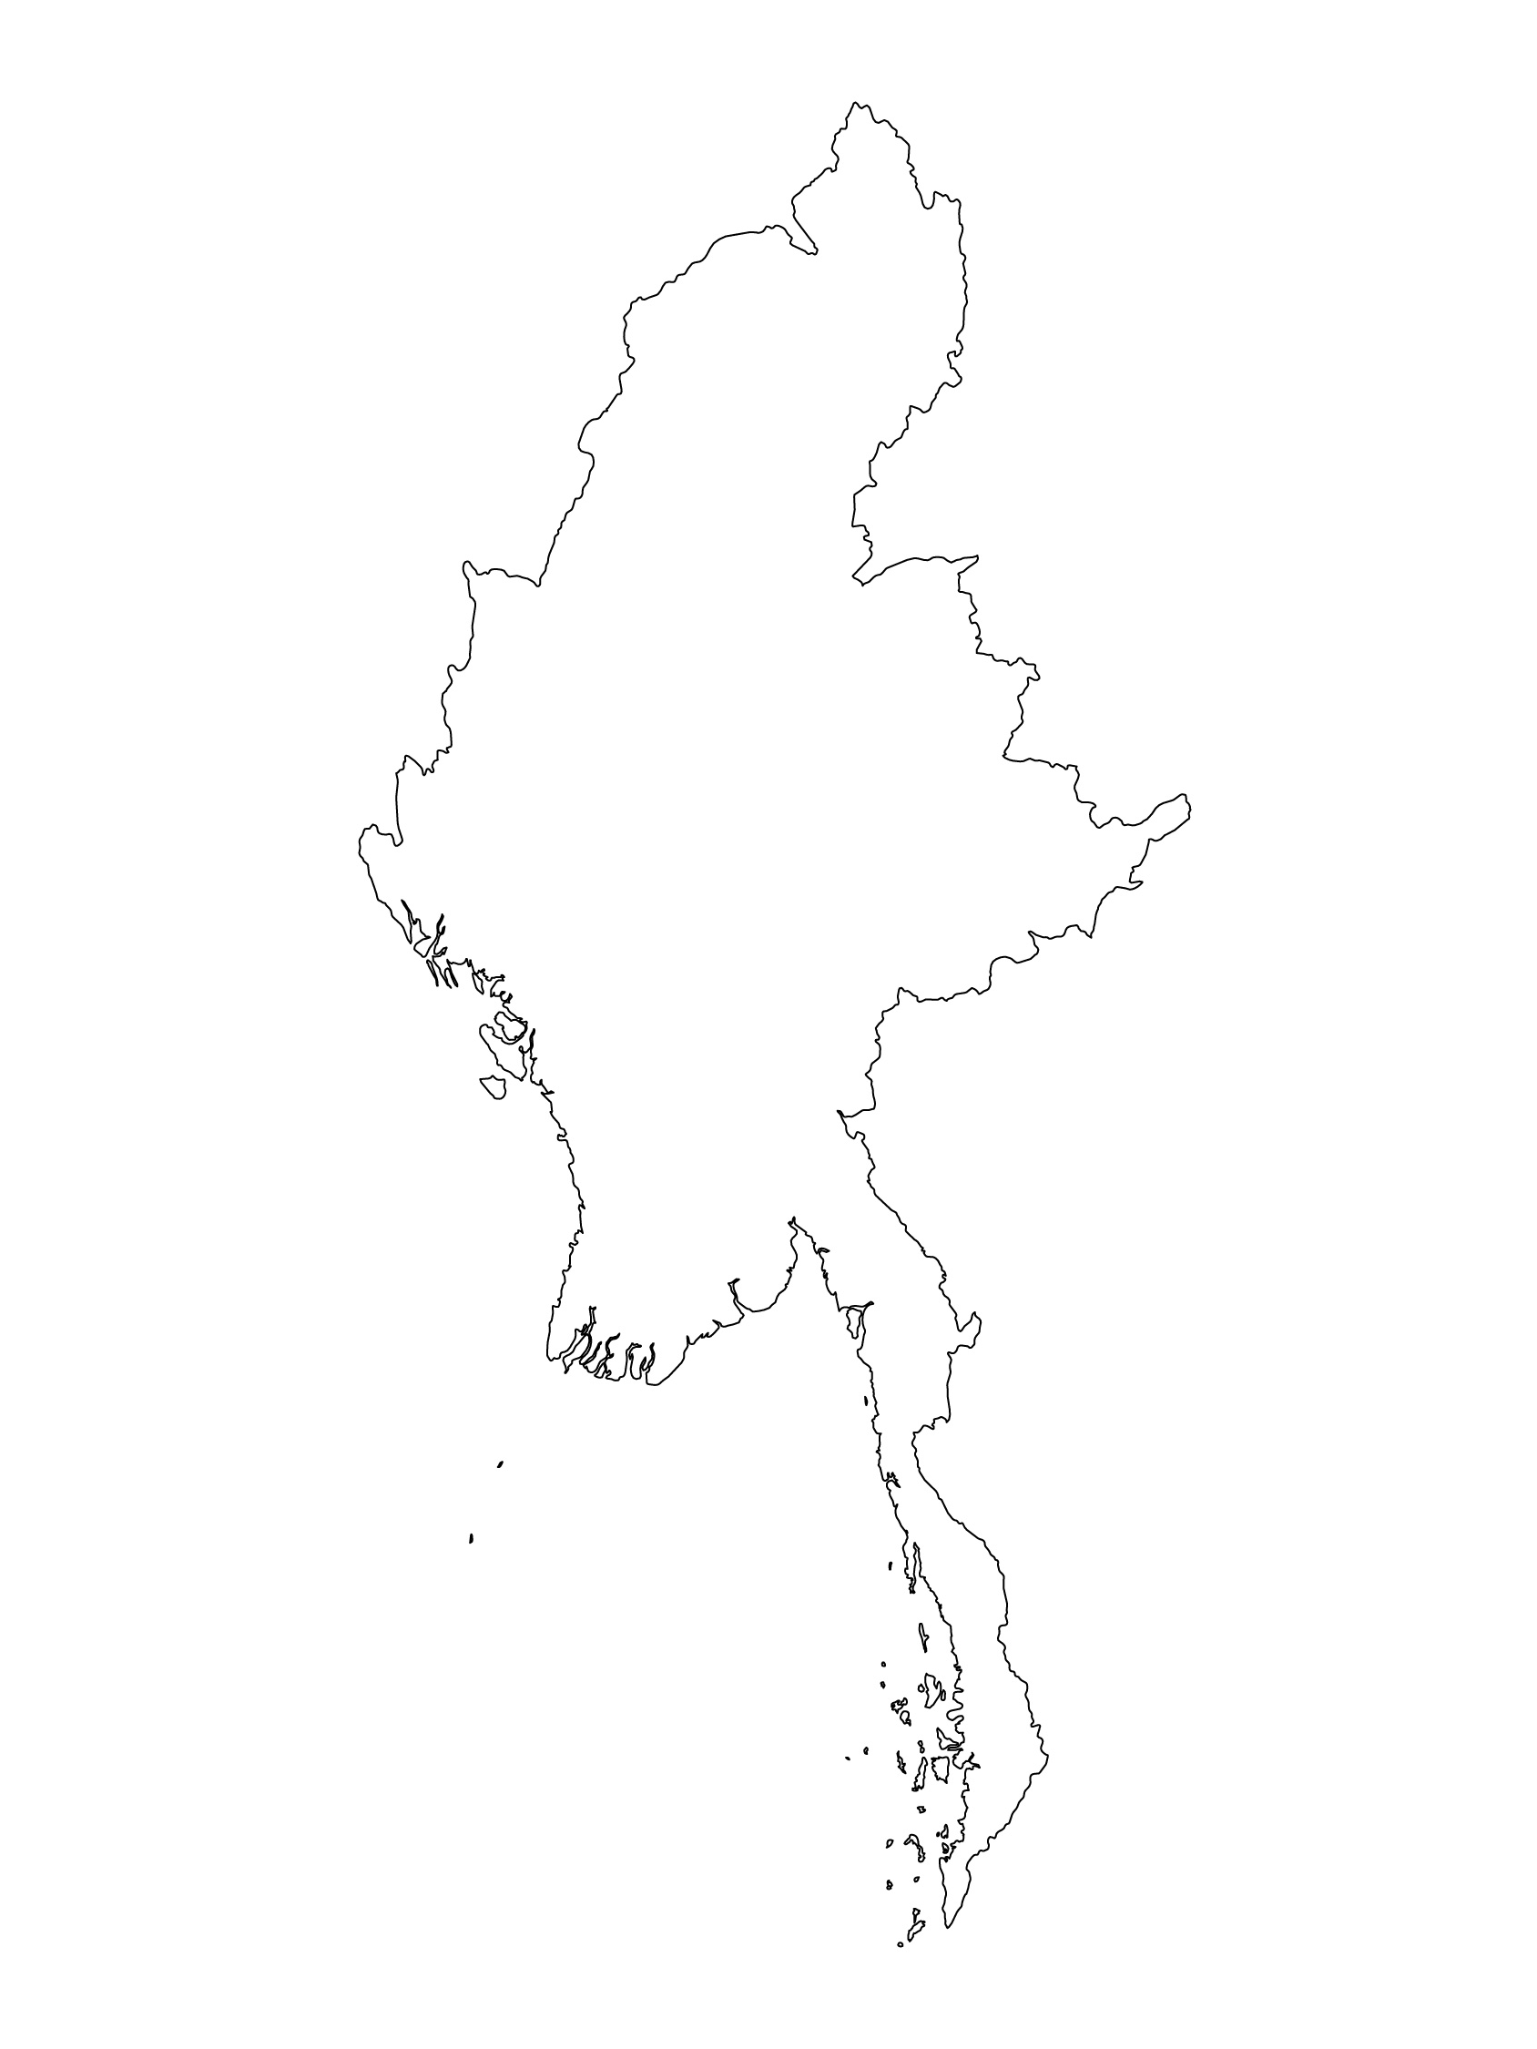
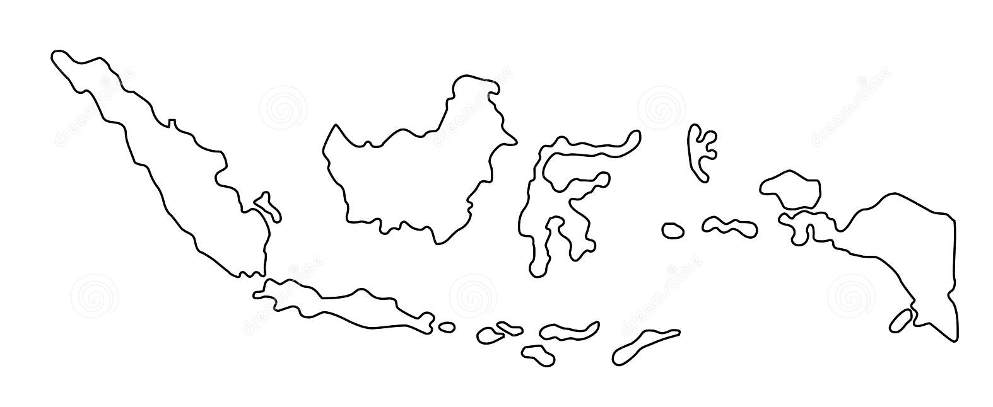
أمثلة من المنطقة
[اسم البلد]
أضيفوا جملة رئيسية تعريفية بشأن برنامج/مشروع محدّد يستخدم الركيزة 4
أضيفوا أسماء المنظّمات
أضيفوا الرسالة الأساسية / الأرقام
[اسم البلد]
أضيفوا جملة رئيسية تعريفية بشأن برنامج/مشروع محدّد يستخدم الركيزة 4
أضيفوا أسماء المنظّمات
أضيفوا الرسالة الأساسية / الأرقام
[اسم البلد]
أضيفوا جملة رئيسية تعريفية بشأن برنامج/مشروع محدّد يستخدم الركيزة 4
أضيفوا أسماء المنظّمات
أضيفوا الرسالة الأساسية / الأرقام
Notes:
بحسب الوقت المتاح لكم في التيسير، فكّروا في أن تضيفوا هنا أمثلة من المنطقة/البلد/الاستجابة، عن برامج تستوفي المعايير.
يمكن أن تكون هذه مسودّة شريحة تستطيعون تحديثها أو إلغاءها عند الضرورة.
لكلّ مثال، يمكنكم أن تضيفوا:
جملة قصيرة، مختصرة، رئيسية تعريفية بشأن برنامج/مشروع محدّد يستخدم الركيزة 4
أضيفوا أسماء المنظّمات المعنية والشركاء المعنيين
أضيفوا الدروس المستفادة العملية، والإجراءات، أو الرسالة أو الأرقام الأساسية، التي تثير اهتمام المشاركين معكم
أمّا الخيار الآخر، في حال أتيح لكم مجال تيسير أوسع (وأيضًا بحسب مجموعتكم)، فهو ملء هذه الشريحة بطريقة تفاعلية خلال الجلسة.
في هذه الحال، يمكنكم أن:
توزّعوا مجموعتكم ضمن مجموعتَين أو 3 مجموعات أصغر،
تتيحوا للمشاركين 15-20 دقيقية ليحضّروا عرضًا قصيرًا عن مثال من المنطقة/البلد/الاستجابة لبرنامج يستوفي المعيار
تطلبوا من المجموعات أن تقدّم أمثلتها في الجلسة العامّة، وتناقشوا/ تقارنوا الدروس المستفادة منها.
إذا كنتم سترسلون هذا العرض إلى المشاركين بعد التدريب، يمكنكم أن تملأوا هذه الشريحة، كي تحفظوا سجلاّت عن العروض.
نصيحة: يمكنكم أن تستخدموا https://thenounproject.com/ للحصول على خرائط مماثلة.

Slide 12
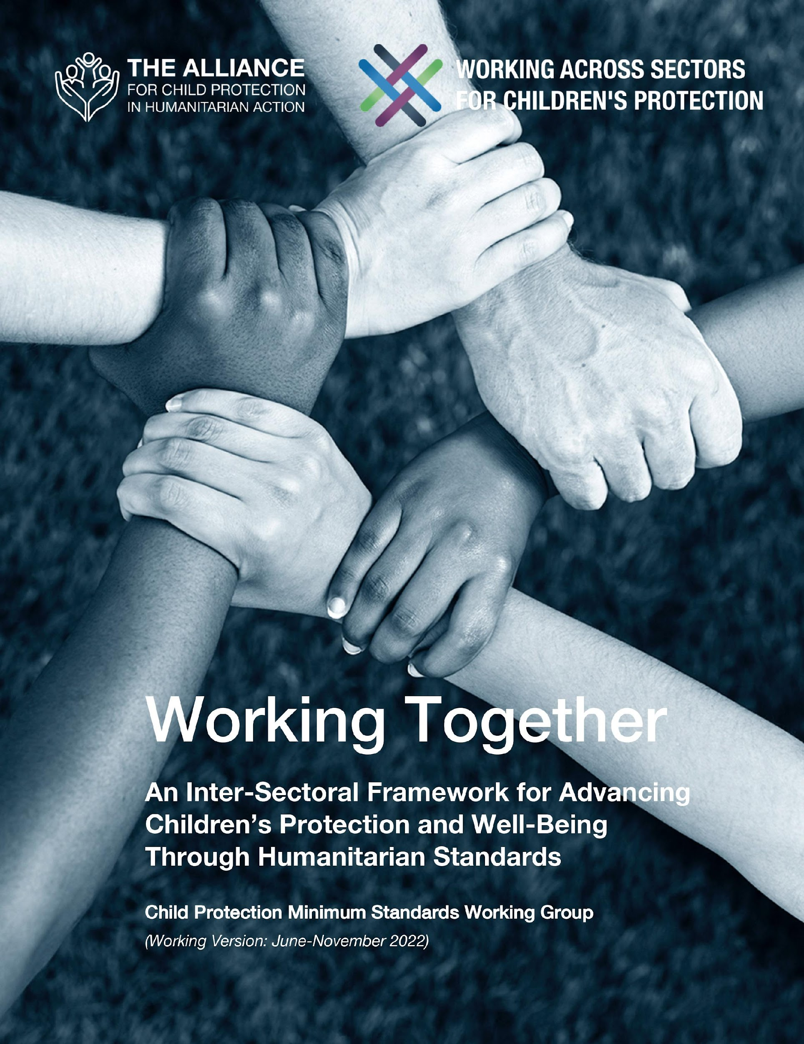
التحسين معًا استكشفوا الموارد الأساسية في كل قطاع إنساني، بما في ذلك الإرشادات السهلة الاستخدام للعمل في جميع القطاعات من أجل حماية الأطفال ورفاههم، من المعايير الدنيا لحماية االطفل في العمل الإنساني. مقدمة للعمل في جميع القطاعات أنقروا على الأزرار لاستكشاف الموارد في كل قطاع
سبل كسب الرزق وحماية الطفل | الأمن الغذائي وحماية الطفل
الصحة وحماية الطفل | التعليم وحماية الطفل
المياه، والصرف الصحي، والنظافة، وحماية الطفل | التغذية وحماية الطفل
إدارة المخيّمات وحماية الطفل | المأوى والمستوطنات البشرية وحماية الطفل
https://alliancecpha.org/en/workingtogether
Notes:
إن قطاع حماية الطفل ملتزم بتحسين طريقة عمله مع الآخرين من أجل تحقيق نتائج أفضل للأطفال.
أنقروا: العمل معًا هو إطار مشترك بين القطاعات لتعزيز حماية الأطفال ورفاههم، باستخدام المعايير الإنسانية. وهو "وثيقة حية" تمّ وضعها من خلال عملية واسعة النطاق وتشاورية. وتقوم مجموعة عمل حماية الطفل العالمية بتحديثه كل ستة اشهر. حاليًا، القطاعات ذات الأولوية هي التالية: الصحة، والتعليم، والأمن الغذائي، وتنسيق وإدارة المخيّمات.
أنقروا: للمزيد من الأخبار وفرص التعلم والموارد، زوروا موقع تحالف حماية الطفل في العمل الإنساني للمبادرة العالمية للعمل في جميع القطاعات، وملفات الموارد الخاصة بكل قطاع.

Slide 13
هل تحتاجون إلى أكثر من النسخة الورقية؟
على موقع التحالف الإلكتروني
نسخة PDF
ملف مواد الإحاطة والتنفيذ
ملخّص من 25 صفحة
دورة تدريبية إلكترونية
أفلام فيديو على قناة يوتيوب
معرض للمعايير مع رسومات
👉 www.AllianceCPHA.org
على الموقع الإلكتروني الخاص بشراكة المعايير الإنسانية
نسخة تفاعلية على شبكة الإنترنت
تطبيق شراكة المعايير الإنسانية للهواتف المحمولة والحواسيب اللوحية
👉 www.HumanitarianStandardsPartnership.org
Notes:
[للميسّرين: في حال استطعتم أن تقدّموا المعلومات من الإنترنت عبر العاكس، نقترح عليكم أن تساعدوا المشاركين في الوصول إلى الموقع وأن تروهم إيّاه]
موقع التحالف الإلكتروني:
نسخة PDF وجميع المواد المتوفّرة يمكن تنزيلها إذا أراد المشاركون طباعة أجزاء فقط من المعايير الدنيا لحماية الطفل، على موقع التحالف الإلكتروني
يتضمّن ملف مواد الإحاطة الخاصّة بـ«المقدّمة إلى المعايير الدنيا لحماية الطفل» هذه الشرائح وملاحظات التيسير، بالإضافة إلى مقدّمة للتوزيع تتألّف من صفحتَين.
الملخّص يتألّف من 32 صفحة فقط، وهذا يعني أنّه مكثّف جدًا ولكن، يمكن استخدامه للتعريف بفكرة المعايير الدنيا أو لإطلاق مناقشات حول حماية الطفل مع زملاء حكوميين أو عاملين آخرين في المجال الإنساني من دون إغراقهم في معلومات الدليل الهائل الحجم.
اكتشفوا الدورة التدريبية الإلكترونية المجانية على المعايير الدنيا لحماية الطفل مع مجموعة من الوحدات
أفلام فيديو على قناة يوتيوب الخاصّة بالتحالف
معرض للمعايير مع رسومات
شراكة المعايير الإنسانية:
1. الدليل على الإنترنت
2. تطبيق شراكة المعايير الإنسانية
- هو ثاني أكثر تطبيق شعبية على الموقع بعد تطبيق اسفير
اسألوا: ماذا ينبغي أن تكون خطواتنا التالية كفريق/وكالة/فرد؟
(قد تحدّدون موعدًا للقاء أطول لاستيعاب التغييرات ووضع خطّة؛ أو تطلبون من الزملاء عرض بعض المعايير الجديدة/المراجعة وانعكاساتها على البرنامج؛ أو تنظّمون دورة تدريبية؛ أو تطلبون موعدًا من الإدارة العليا لمناقشة المساءلة أمام الأطفال، إلخ)
[للميسّرين: نسخ مطبوعة: ثمّة مخزون صغير من النسخ المطبوعة من الدليل والملخّص لدى التحالف العالمي في جنيف، لكّننا نشجّع البلدان والمناطق على طباعة وإدارة نسخها الخاصة محلّيًا. يتمّ هذا عادة من خلال هيكلية التنسيق المشتركة بين الوكالات. عند الطلب، يستطيع التحالف تشارك نسخة PDF جاهزة للطباعة معكم.]
شكرًا جزيلاً على لقائكم بنا وبدء استكشافكم المعايير الدنيا لحماية الطفل. سوف أتابع معكم مسألة الخطوات التالية التي ناقشناها. فهذا هو الأساس: إنّ دليل المعايير الدنيا لحماية الطفل هو هدية تستمر في العطاء كلّ مرّة تفتحونها!

